Slide 1
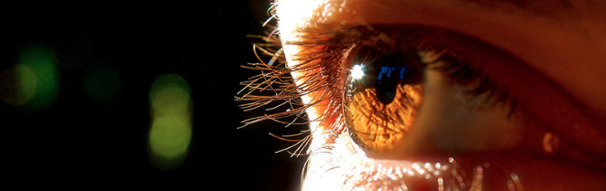
Procesamiento de Imágenes
Domingo Mery
Departmento de Ciencia de la Computación
Escuela de Ingeniería
Universidad Católica de Chile
Semestre 2016-2
Filtros Artísticos
[ Capítulo 2 ]

Slide 2
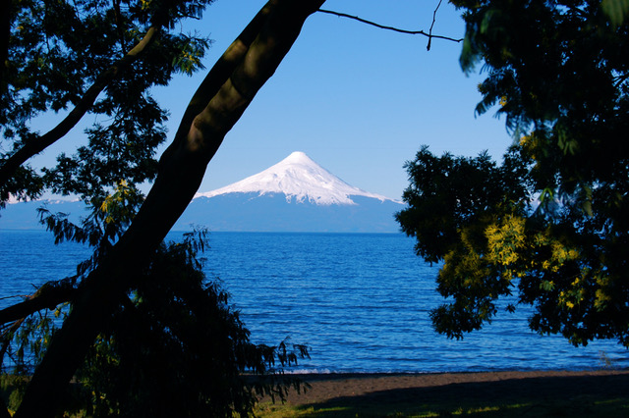

Slide 3
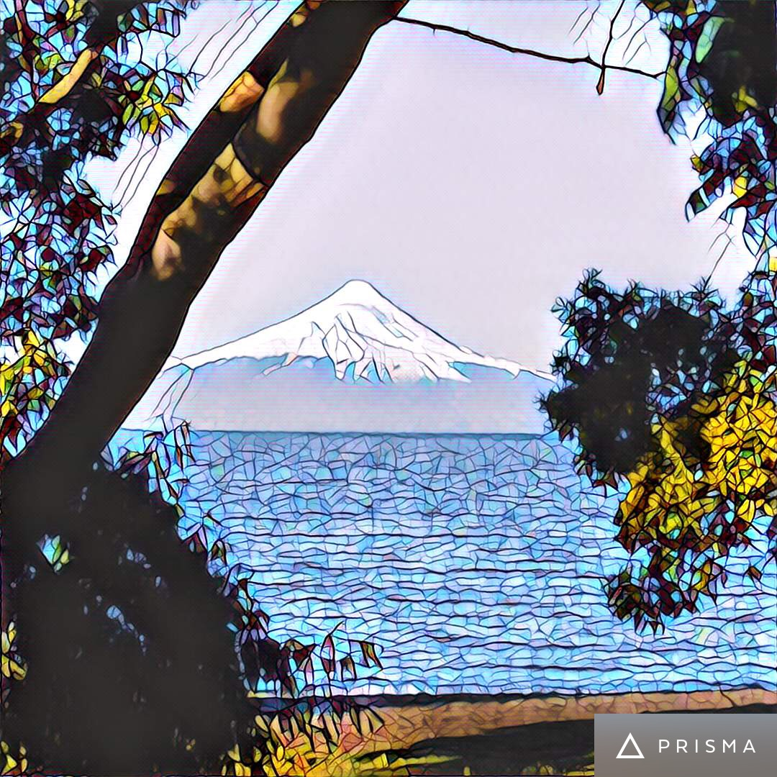

Slide 4
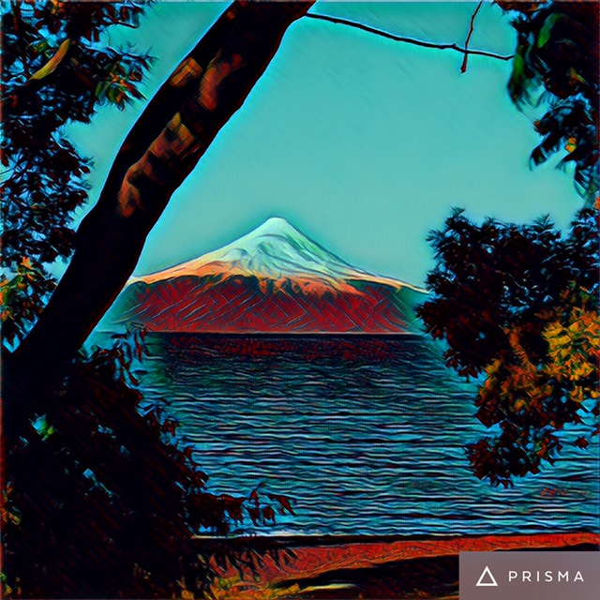

Slide 5
